Slide 1
Il metodo del controllo sintetico
Un metodo per l’analisi controfattuale
Corso di Economia e Finanza Pubblica
Università di Ferrara

Slide 2
La metodologia
Il Metodo del Controllo Sintetico (MCS) è una tecnica statistica che permette di stimare gli effetti di un evento o di un intervento pubblico dove una singola unità statistica (una scuola, uno Stato, un’impresa, ect.) o poche unità statistiche sono sottoposte al trattamento.
E’ un esempio di analisi controfattuale sia quantitativa che qualitativa. Viene utilizzato per la valutazione di politiche pubbliche ma anche di grandi eventi come la gli attentati nei paesi Baschi (Abadie et al., 2003), il referendum in Catalogna (Esteller-Moré e Rizzo, 2020), la Brexit (Born et al., 2019) o il Giubileo del 2000 a Roma (Bronzini et al. , 2020).
E’ basato sulla comparazione tra l’unità trattata e un controfattuale costruito artificialmente, per questo detto controllo «sintetico».
Il controfattuale viene costruito partendo da un insieme di unità, il cosiddetto «gruppo dei donatori».
All’interno del gruppo dei donatori vengono selezionate da un algoritmo alcune unità il più simili possibili al trattato, nel modo meno arbitrario possibile.

Slide 3
mETODOLOGIA
Come si costruisce il gruppo di controllo?
Il processo di costruzione del controllo è guidato dai dati (data driven).
Vengono prese in considerazione alcune caratteristiche dell’unità attraverso alcune variabili (dette variabili predittive), misurate prima dell’inizio del trattamento.
Utilizzando una media pesata di queste variabili si definiscono quali unità entrino a far parte del controllo sintetico e con quale peso.

Slide 4
mETODOLOGIA 2
La variabili di interesse (outcome) prima dell’intervento deve avere l’andamento più simile possibile tra unità trattata e controllo sintetico.
Si vuole quindi che il trattato e il controllo sintetico abbiano comportamenti simili prima del periodo di inizio del trattamento.
I risultati sull’outcome del gruppo di controllo dopo l’intervento possono essere interpretati come l’outcome dell’unità trattata nel caso in cui non sia avvenuto il trattamento (controfattuale).
La differenza dell’outcome tra trattato e gruppo di controllo dopo il trattamento può essere letta come misura del trattamento.

Slide 5
mETODOLOGIA 3
Analiticamente, seguendo l’approccio di Abadie et al. (2015):
Partendo da un campione di K+1 unità
dove k=1 identifica l’unità trattata
k = 2, 3, …, K+1 sono il gruppo dei donatori
Le unità sono osservate nelle stesso periodo t, dove t = 1, 2, …, T
All’interno del periodo t si può identificare un pre e post periodo di trattamento
Il controllo sintetico è la media pesata delle unità nel gruppo dei donatori:
cioè un vettore (K x 1) di pesi W = (w_{2,} w_{3, …,} w_{k+1})

Slide 6
mETODOLOGIA 4
Dato X₁ = (s x 1) vettore dei valori delle caratteristiche prima del trattamento del trattato
Data X₀ = (s x K) la matrice che contiene i valori della stessa variabile per tutte le altre unità nel gruppo donatore
Si seleziona un controllo sintetico (W*) tale che la grandezza della differenza nelle caratteristiche pre intervento del trattato e del gruppo dei donatori è minima: (X₁ - X₀W)’v(X₁ - X₀W)
Diventa cruciale la scelta del vettore v, esistono diversi metodi per calcolarlo, qui si ripropone quello di Abadie et al. (2015):
Dato Y₁ = (T₁ x 1) il vettore dei valori dell’outcome dopo il trattamento del trattato
Data Y₀ = (T₁ x K) la matrice che contiene i valori della stessa variabile di outcome per tutte le unità del gruppo donatore
v è quel vettore che minimizza il RMSPE in un periodo di validazione, preso prima del trattamento

Slide 7
mETODOLOGIA 5
Un indicatore sulla bontà dell’analisi è la media quadratica degli errori di predizione pre-intervento [Mean squared prediction error (MSPE)], cioè:
la media del quadrato delle differenza della variabile di outcome (Y) prima dell’intervento, tra il controllo sintetico e l’unità trattata:
$MSPE=E[{\left(\text{Y}\text{0}\text{−}\text{Y}\text{1}\right)}^{2}]$
Più è basso questo valore più le differenze tra trattato e controllo sintetico sono basse prima del trattamento
Si utilizza anche il Root Mean squared prediction error (RMSPE), cioè la radice quadrata del MSPE:
$RMSPE=\sqrt{E[{\left(\text{Y}\text{0}\text{−}\text{Y}\text{1}\right)}^{2}] }$
Lo stimatore dell’effetto CSM del trattamento è dato da: Y₁ - Y₀W*

Slide 8
Test di controllo
Aumentare il numero di controlli pre-trattamento (Abadie et al., 2015).
Placebo test, applicando il metodo del controllo sintetico alle altre unità del gruppo dei donatori (Abadie et al., 2015).
Placebo test, spostando la data di inizio del trattamento indietro nel tempo (Born et al., 2017).
Escludere un’unità alla volta dal gruppo dei donatori e confrontare con i precedenti risultati (Abadie et al., 2015).
Costruire in modo casuale il gruppo dei donatori e confrontare con i precedenti risultati (Campos, Coricelli e Moretti, 2019).

Slide 9
L’effetto del programma di controllo delle sigarette in california
Dal paper: Synthetic control methods for comparative case studies: Estimating the effect of California's tobacco control program (Abadie et al., 2010).
La legislazione anti-tabacco negli USA ha una lunga storia, tuttavia nel 1988 venne votata in California una delle più grandi politiche anti-tabacco nell’era moderna (chiamata Proposition 99). Questa politica prevedeva l’aumento delle accise di 25 centesimi di dollaro a pacchetto di sigarette.
Il gettito dovuto a questo aumento di tasse sulle sigarette è destinato ai fondi per la salute, per l’educazione anti-fumo e per campagne anti-fumo. Inoltre la stessa legge spronava gli enti locali all’istituzione di aree non fumatori nei loro territori. Questa politica divenne vincolante a partire dal primo gennaio 1989.

Slide 10
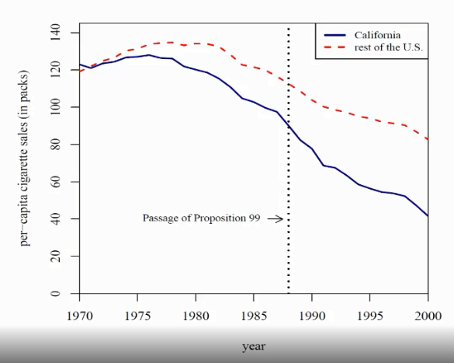
L’effetto del programma di controllo delle sigarette in california 2
La figura rappresenta il trend del consumo di sigarette pro capite (variabile di outcome) in California e nel resto degli Stati Uniti.
Dopo l’entrata in vigore della Proposition 99 nel 1989 la differenza di consumo tra California e resto USA è notevole.
Tuttavia questa figura non potrebbe non fornire un gruppo di confronto adeguato per la California per studiare l’effetto della politica, infatti già prima della politica il trend del consumo di sigarette sembrerebbe già divergere.

Slide 11
L’effetto del programma di controllo delle sigarette in california 3
Per valutare l’effetto della politica contro le sigarette in California, la questione centrale è identificare come il consumo di sigarette sarebbe evoluta dopo il 1988 in assenza della politica.
Il metodo del controllo sintetico permette di stimare in modo sistematico questa situazione controfattuale.
Si è costruita la California «sintetica» come combinazione degli stati nel gruppo dei donatori che più somigliavano alla «vera» California in termini di alcune caratteristiche prima del trattamento, espresse dalle variabili di pre-trattamento.

Slide 12
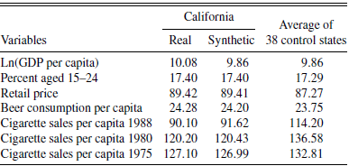
L’effetto del programma di controllo delle sigarette in california 4
Le variabili pre-trattamento utilizzate sono: il consumo di birra pro capite, il Pil pro capite, i prezzi dei beni di consumo al dettaglio, la percentuale di giovani tra i 15 e I 24 anni e il consumo di sigarette prima della politica negli anni 1975, 1980 e 1988.
Se confrontiamo la media delle variabili predittive nel periodo prima della politica della California, della California sintetica e della media pesata per la popolazione del gruppo dei donatori, osserviamo che le differenze tra California e California sintetica sono più basse rispetto al confronto tra California e tutto il gruppo dei donatori.

Slide 13
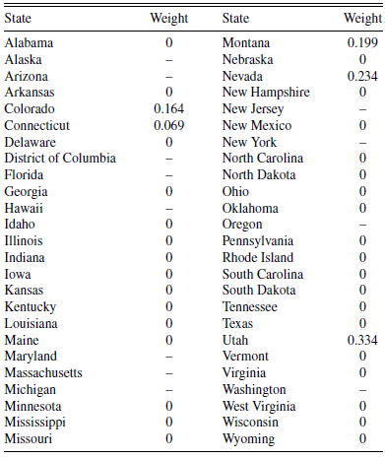
L’effetto del programma di controllo delle sigarette in california 5
L’algoritmo che minimizza le differenza tra caratteristiche del trattato con il gruppo dei donatori fornisce quindi un peso a tutti gli Stati.
Nel nostro caso il trend in California del consumo di sigarette prima dell’introduzione della politica è riprodotto dalla combinazione dei seguenti Stati: Colorado, Connecticut, Montana, Nevada e Utah.
A tutti gli altri Stati del gruppo dei donatori viene assegnato il peso di zero.

Slide 14
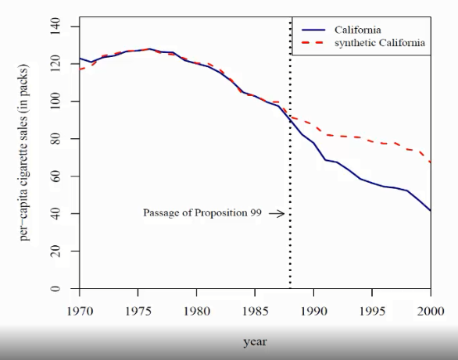
L’effetto del programma di controllo delle sigarette in california 6
I risultati del metodo del controllo sintetico sono riportati nella seguente figura che riporta sull’asse delle ordinate la variabile di outcome (consumo di sigarette pro capite) e sull’asse delle ascisse la var. temporale (anni).
Prima dell’entrata in vigore della politica (1989) il consumo di sigarette in California e nella California sintetica è pressoché identica
Dopo l’introduzione della politica le due linee iniziano a divergere sensibilmente.

Slide 15
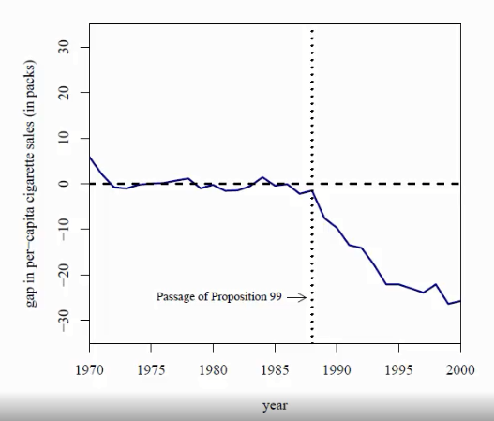
L’effetto del programma di controllo delle sigarette in california 7
In questa figura invece viene rappresentata sull’asse delle ordinata la differenza tra consumo pro capite di sigarette tra California sintetica e California
Prima del trattamento questa differenza è sempre nell’intorno di zero.
Dopo il trattamento questa differenza è significativa e aumenta sempre più nel tempo.
I risultati suggeriscono che il consumo di sigarette per tutto il periodo 1989-2000 in media è diminuito di 20 pacchetti pro-capite, circa il 25% in meno rispetto al periodo pre-trattamento.

Slide 16
bibliografia
Abadie, A. e Gardeazabal, J. (2003), The Economic Costs of Conflict: A Case Study of the Basque Country, The American Economic Review, 93, 1, 113-132.
Abadie, A., Diamond, A., e Hainmueller, J. (2010), Synthetic control methods for comparative case studies: Estimating the effect of California's tobacco control program, Journal of the American Statistical Association, 105, 493–505.
Abadie. A., Diamond, A. e Hainmueller, J. (2015), Comparative Politics and Synthetic Control, American Journal of Political Science, 59, 495-510.
Born. B., G., Müller, J., Schularick, M. e Sedláček, P. (2019), The Costs of Economic Nationalism: Evidence from the Brexit Experiment, Economic Journal, 129, 2722–2744.
Bronzini, R., Mocetti, S. e Mongardini, M. (2020), The economic effects of big events: Evidence from the great jubilee 2000 in Rome, Journal of Regional Science, 1-22.
Campos, N.F., Coricelli, F. e Moretti, L. (2019), Institutional Integration and Economic Growth in Europe, Journal of Monetary Economics, 103, 88-104.
Esteller-Moré, A. e Rizzo, L. (2020), The Economic Costs of a Secessionist Conflict: The Case of Catalonia, forthcoming.

